Slide 1
イジングマシンを用いた 正確ロジスティック回帰分析
大規模知識発見分野
津田研究室
47-196406
佐藤 史歩
Notes:
大規模知識発見分野津田研究室の佐藤史歩です。
これからイジングマシンを用いた正確ロジスティック回帰分析という題目で発表をさせていただきます。
### memo
等式制約、漸近論を使っていないから良い、nealの設定で1, -1に変えられるか、十分統計量、t^はオリジナルのデータを使って計算した、漸近論はnをすごく増やしたときにする、qaで統計の問題を解くのはなかなかない、戦前（ビッグデータがない）に作った基準を今も使っている、最尤推定をする際に十分統計量だけ知っていれば圧縮な可能

Slide 2
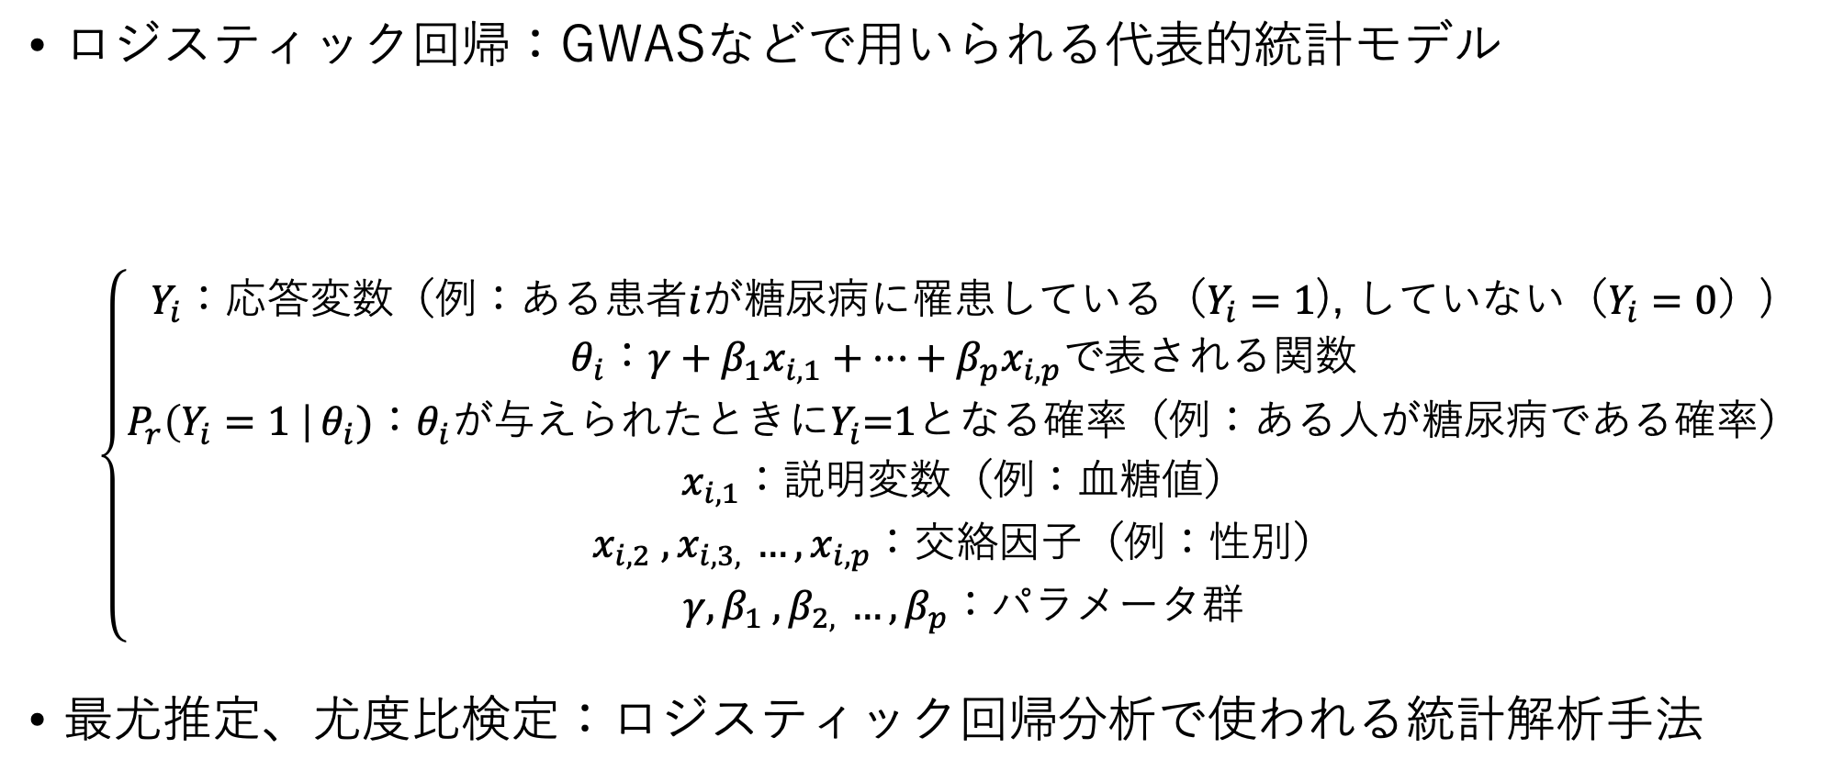

ロジスティック回帰モデルは、 疫学において使用頻度の多いモデルである
ロジスティック回帰：GWASなどで用いられる代表的統計モデル
$$\left\{\begin{aligned}Y_{i}\text{：応答変数（例：}ある患者iが\text{糖尿病に罹患している（}Y_{i}=1\text{), }\text{していない（}Y_{i}=\text{0}\text{）}\text{)} \\ θ_{i}\text{：}γ+β_{1}x_{i, 1}+⋯+β_{p}x_{i, p}で表される関数 \\ P_{r}\left(Y_{i}=1 \right|θ_{i})\text{：}θ_{i}が与えられたときにY_{i}\text{=1}となる確率\text{（例：ある人が糖尿病である確率）} \\ x_{i, 1}\text{：説明変数（例：血糖値）} \\ x_{i, 2} , x_{i, 3, }…, x_{i, p}\text{：交絡因子（例：性別）} \\ {γ, β}_{1} , β_{2, }…, β_{p}：\text{パラメータ群}\end{aligned}\right.$$
最尤推定、尤度比検定：ロジスティック回帰分析で使われる統計解析手法
$$log\frac{P_{r}\left(Y_{i}=1 \right|θ_{i})}{1−P_{r}\left(Y_{i}=1 \right|θ_{i})}= γ+β_{1}x_{i, 1}+⋯+β_{p}x_{i, p}$$
Notes:
まずは、統計解析手法における課題を説明させていただきます。
ヒトゲノム全体をほぼカバーする1000万カ所以上の⼀塩基多型であるSNPのうち、50万〜100万か所の遺伝⼦型を決定する⽅法はゲノムワイド関連解析（Genome Wide AssociationStudy；GWAS）と呼ばれています。主にSNPの頻度と、病気や量的形質との関連を統計的に調べるために⽤いられており、これまで糖尿病，心筋梗塞、躁うつ病などの多くの疾患の疾患感受性遺伝子同定に貢献しています。
GWAS で用いられる代表的な統計モデルは、ロジスティック回帰です。
ロジスティック回帰は応答変数が質的データであるデータに対しても適用となるよう一般線形モデルを拡張した概念である、一般化線形モデルの一種です。
ロジスティック回帰で用いる関数は、説明変数や交絡因子とパラメータとの線形結合が、オッズ比のログであるロジットがリンクされたものです。
例えば糖尿病に関するデータがあるとし、ロジスティック回帰に適用させることを考えます。すると説明変数には血糖値などが、交絡因子には性別などが含まれます。
また左辺は、糖尿病に罹患しているという事象に関するロジットとなります。
，関節リウマチ，気管支喘息，アルツハイマー型認知症，統合失調症，

Slide 3
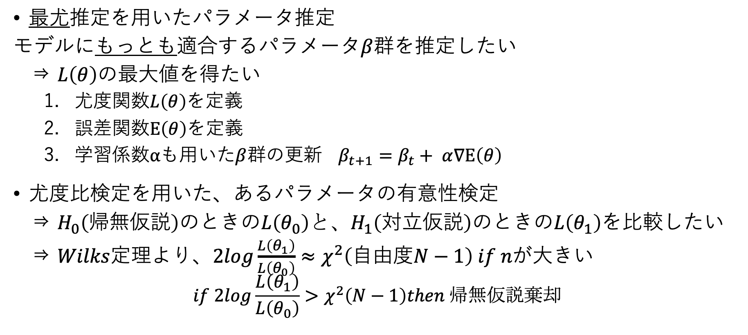
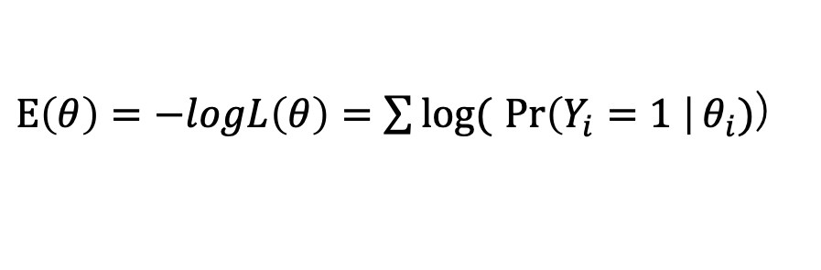
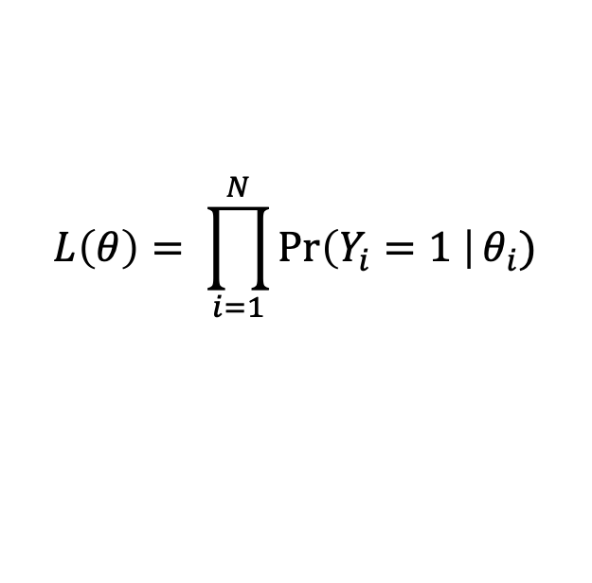
最尤推定・尤度比検定が対処不可能な、 問題サイズやデータがある
最尤推定を用いたパラメータ推定
モデルにもっとも適合するパラメータ$β$群を推定したい
⇒ $L\left(θ\right)の最大値を得たい$
尤度関数$L\left(θ\right)$を定義
誤差関数$E\left(θ\right)$を定義
学習係数$αも用いたβ$群の更新 $β_{t+1}=β_{t}+ α∇E\left(θ\right)$
尤度比検定を用いた、あるパラメータの有意性検定
⇒ $H_{0}\left(帰無仮説\right)のときのL\left(θ_{0}\right)と、H_{1}\left(対立仮説\right)のときのL\left(θ_{1}\right)を比較したい$
⇒ $Wilks定理より、2log\frac{L\left(θ_{1}\right)}{L\left(θ_{0}\right)}≈χ^{2}\left(自由度N−1\right) if nが大きい$
$$if 2log\frac{L\left(θ_{1}\right)}{L\left(θ_{0}\right)}>χ^{2}\left(N−1\right)then 帰無仮説棄却$$
$$L\left(θ\right)= \prod_{i=1}^{N}{\operatorname{Pr}\left(Y_{i}=1 \right|θ_{i})}$$
繰り返す
$E\left(θ\right)=−logL\left(θ\right)=\sum{log⁡(}$ $\operatorname{Pr}\left(Y_{i}=1 \right|θ_{i})$)
⇒小規模、偏りのある、疎なデータを適切に解析可能な手法が必要
Notes:
ロジスティック回帰モデルへの当てはめを行った後よく使用される統計検定は、最尤推定、尤度⽐検定です。
しかしこれらは適用のないデータがあります。
まず、最尤推定では尤度関数が最大になる更新を行い、そのパラメータを得る手法ですが、計算式へ当てはめるにはデータが疎であったり偏りがあると難しくなります。
また尤度比検定ではnが大きいことが前提となっている定理、Wilksの定理を用いてχ二乗分布に基づいた統計量を使用するため、サンプルが⼩さい場合に不正確になってしまうという問題があります。
尤度L(θ)というのは、データと確率モデルがどの程度フィットしているかを測るための指標
尤度は推論対象のパラメータβの関数です。尤度が高いほどデータとモデルがフィットしているので、尤度が最も大きくなるようにパラメータβを調整してやるのが「最尤推定」という考え方になります。
最大値を求めるということでβについて微分して0となるβを導出すれば良いと考えると思いますが、後述のように活性化関数として非線形な関数を使っており解析解が導出できないケースがあります。そこで、勾配法などの探索的なアルゴリズムによってパラメータを推論します。
勾配法とは、誤差関数（対数尤度の符号反転）の微分に基づいて、少しずつパラメータを最適値に近づけていこうとする方法です。手順としては次のようになります。
尤度関数＝尤度

Slide 4
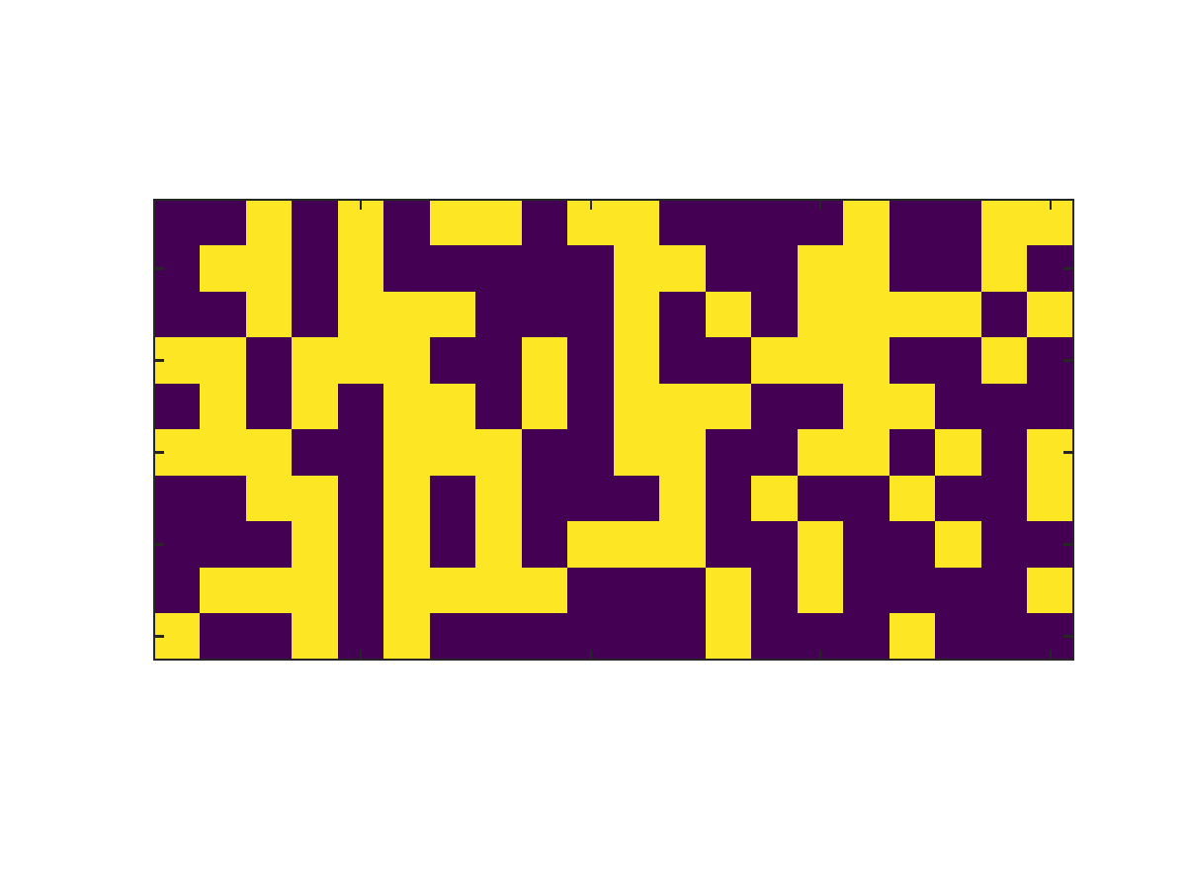
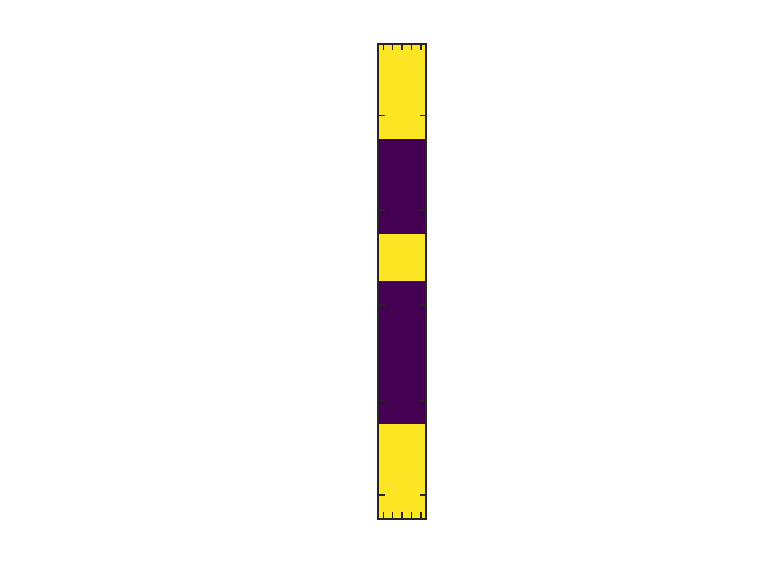
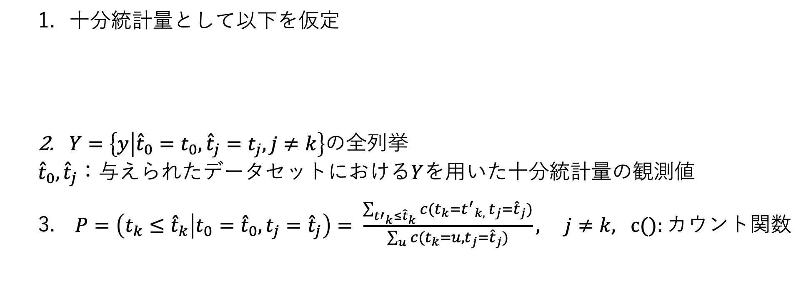
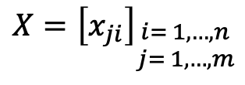
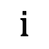
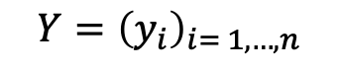
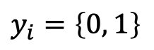
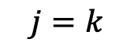
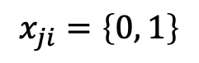
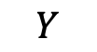
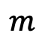
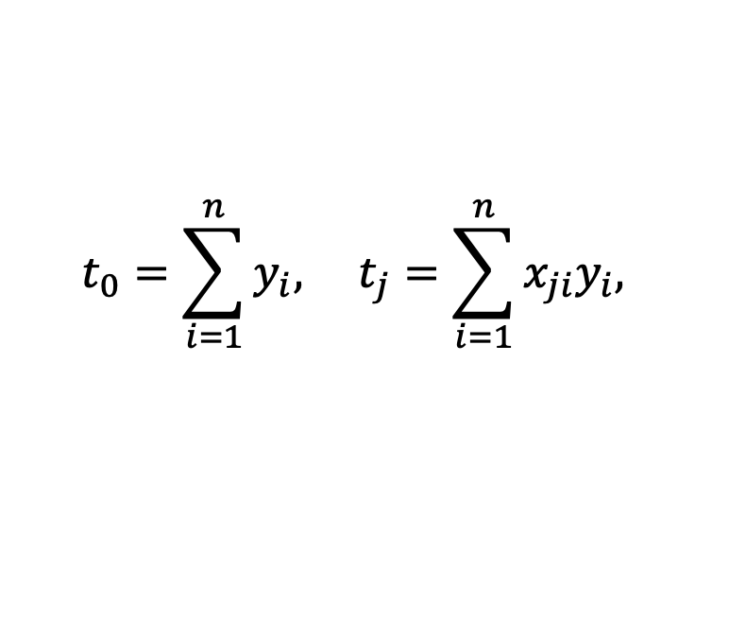
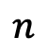
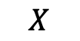
正確ロジスティック回帰分析は、漸近論に基づいた統計解析が抱える問題を解決する
$$m$$
$$j=k$$
$$x_{ji}=\left\{0, 1\right\}$$
十分統計量として以下を仮定
$Y=\left\{y | {\hat{t}}_{0}=t_{0},{\hat{t}}_{j}=t_{j}, j≠k\right\}$の全列挙
${\hat{t}}_{0},{\hat{t}}_{j}：与$えられたデータセットにおける$Y$を用いた十分統計量の観測値
$P=\left(t_{k}≤{\hat{t}}_{k} | t_{0}={\hat{t}}_{0},t_{j}={\hat{t}}_{j}\right)= \frac{\sum_{{t′}_{k}≤{\hat{t}}_{k}}{c(t_{k}={t^{′}}_{k, }t_{j}={\hat{t}}_{j})}}{\sum_{u}{c(t_{k}=u, t_{j}={\hat{t}}_{j})}}, j≠k, c():カウント関数$
$$t_{0}=\sum_{i=1}^{n}{y_{i},} t_{j}=\sum_{i=1}^{n}{x_{ji}y_{i}, }$$
$y_{i}$ $=\left\{0, 1\right\}$
$$n$$
$$X={\left[x_{ji}\right]}_{\begin{aligned}i= 1, …,n \\ j= 1, …,m\end{aligned}}$$
$$i$$
$$Y={\left(y_{i}\right)}_{i= 1, …,n}$$
$$X$$
$$Y$$
⇒最尤推定を行わない、漸近論に基づいていない
⇒小規模、偏りのある、疎なデータに対しても実施可能
Notes:
そんな問題を回避する⽅法として正確ロジスティック回帰分析が提案されています。正確ロジスティック回帰分析とはCox によって70年代に提案された⼿法で、最尤推定のようにパラメータの反復最適化行うことなく、サンプリングを用いて行う統計解析手法です。具体的には、こちらのデータを仮定した際、このような十分統計量を用いて、全列挙により条件付き分布を作成し、p値を計算します。結果、偏りがあったりサンプルが小さいことによるp値が不正確になる現象を回避することができます。
以上のように正確ロジスティック回帰分析は従来の統計解析手法を解決する有用な手法ではありますが、計算が複雑であることが障壁となり、⻑年普及されてきませんでした。
Fisherの2*2分割表の自然な拡張

Slide 5
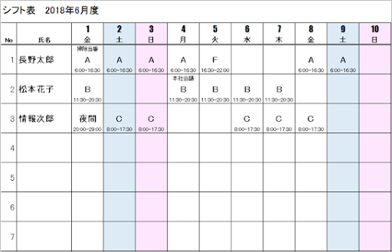
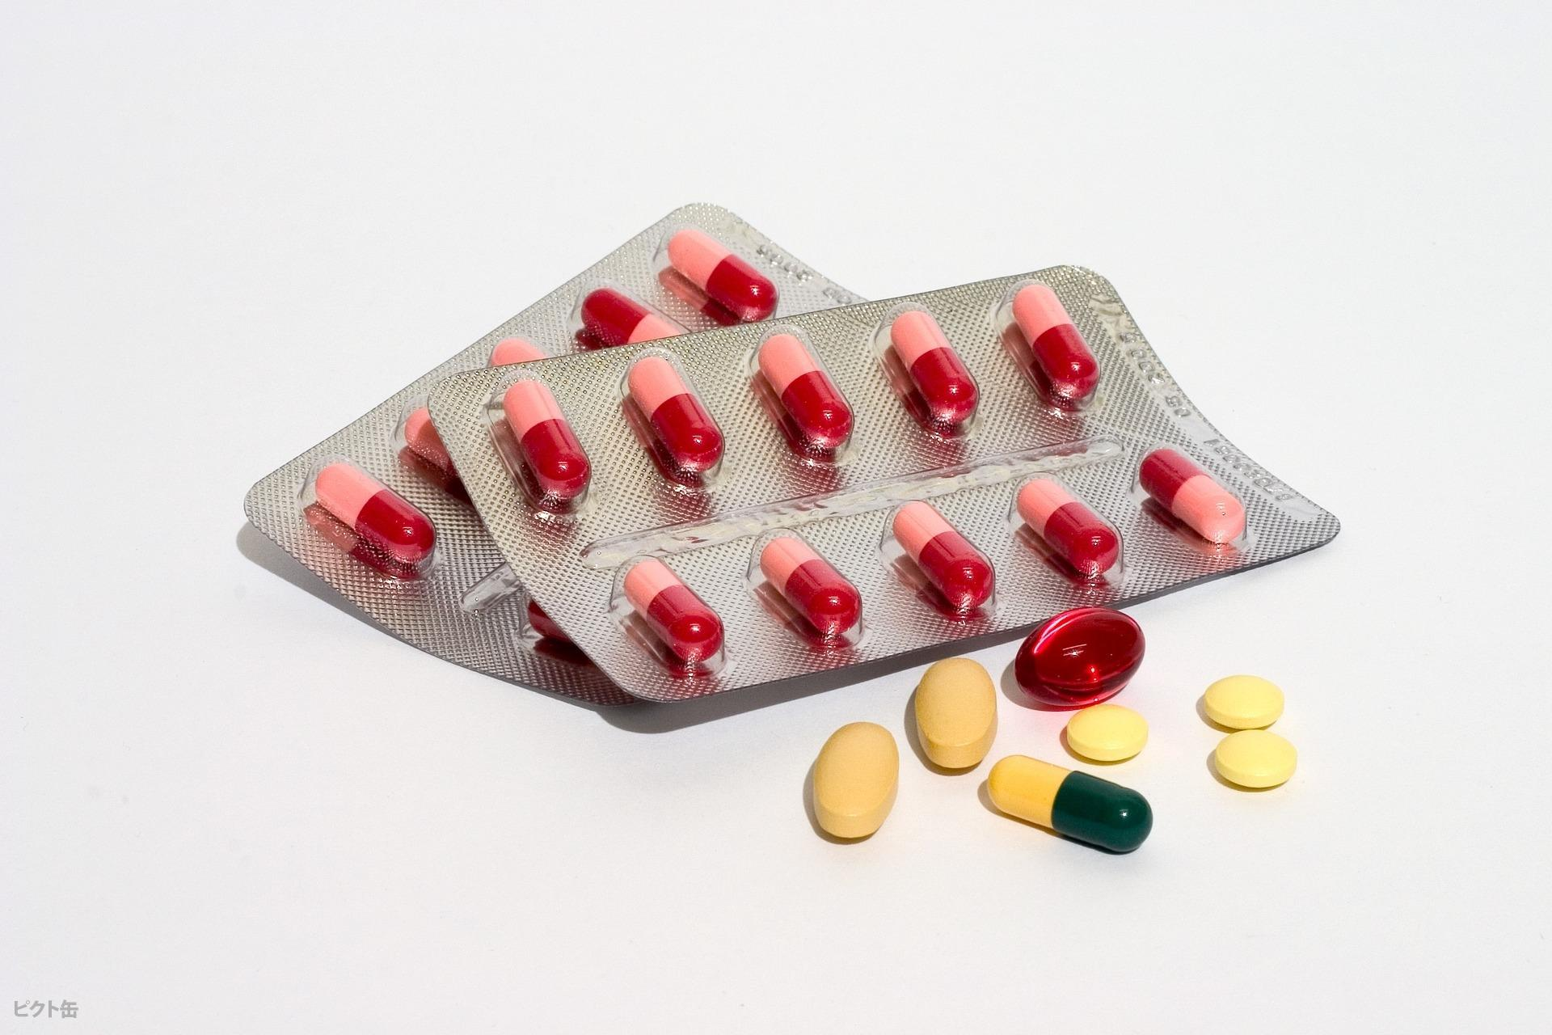
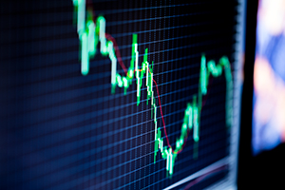
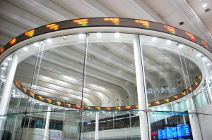

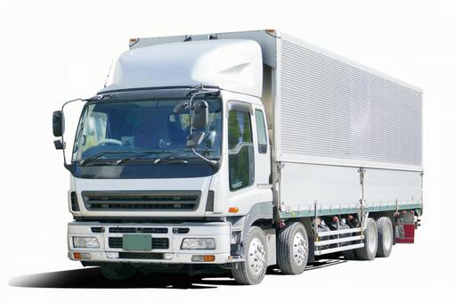
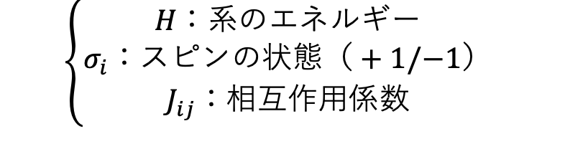
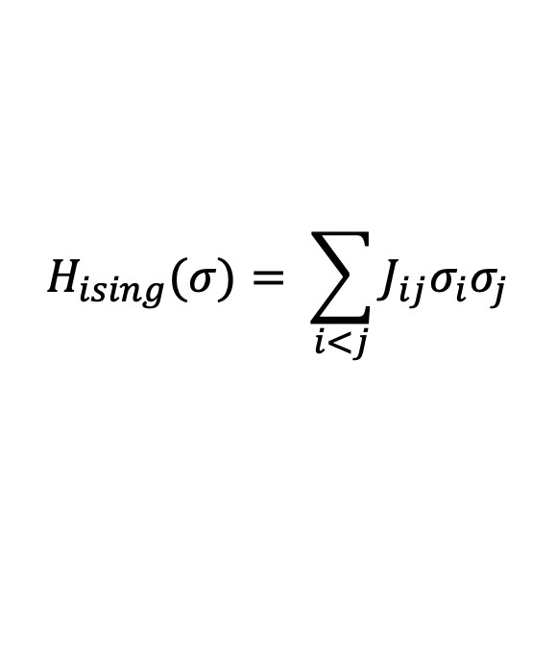
イジングモデルは社会で頻発する問題を解決可能な、優れたモデルである
〜業務効率化〜
コールセンター要員
シフト作成
例）日立CMOS⇒三井住友フィナンシャルグループ
〜創薬〜
分子類似性比較問題
例）富士通デジタルアニーラ⇒ペプチドリーム
〜金融〜
ポートフォリオ最適化
例）1QBit
$$H_{ising}(σ)= \sum_{i<j}{J_{ij}σ_{i}σ_{j}}$$
〜人工知能〜
アルゴリズム開発
〜物流〜
ルート最適化
⇒各社様々なイジングマシンを開発している
日立製作所.数十人、数百人規模の最適な勤務シフトを作成するソリューションを提供開始.https://www.hitachi.co.jp/New/cnews/month/2020/10/1019a.html
岩井大介.富士通とペプチドリーム、高速かつ高精度に 中分子医薬候補化合物の探索を実現 https://pr.fujitsu.com/jp/news/2020/10/13c.pdf
Alipour, Elham, Clemens Adolphs, Arman Zaribafiyan, and Maxwell Rounds. 2016. “QuantumInspired Hierarchical Risk Parity.” 1QBit.
Notes:
話は変わりまして、次にイジングモデルについてお話します。
イジングモデルは、強磁性体の動きを模したモデルであり、現実社会に存在するあらゆる課題を解決可能なモデルとして近年注目を浴びています。
そこで国内外であらゆる種類のイジングマシンの研究開発と多岐にわたる分野において応用研究や実証実験が行われています。
3次の項があっても原理的には2次の項までに減らすことは可能
サービス開発元の株式会社グルーヴノーツは、イジングマシンを活用し、業務上のさまざまな組合せ最適化問題を解くモデル（イジングモデル）やアプリケーションを開発し、「MAGELLAN BLOCKS」として提供している。そこで、キユーピーはグルーヴノーツを最適生産体制の実現に向けたテクノロジーパートナーに迎え、本プロジェクトを開始するにいたった。

Slide 6
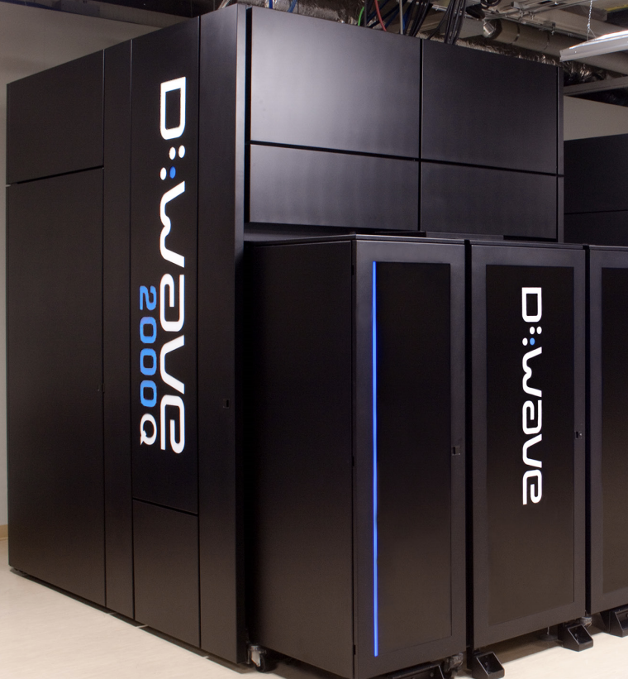
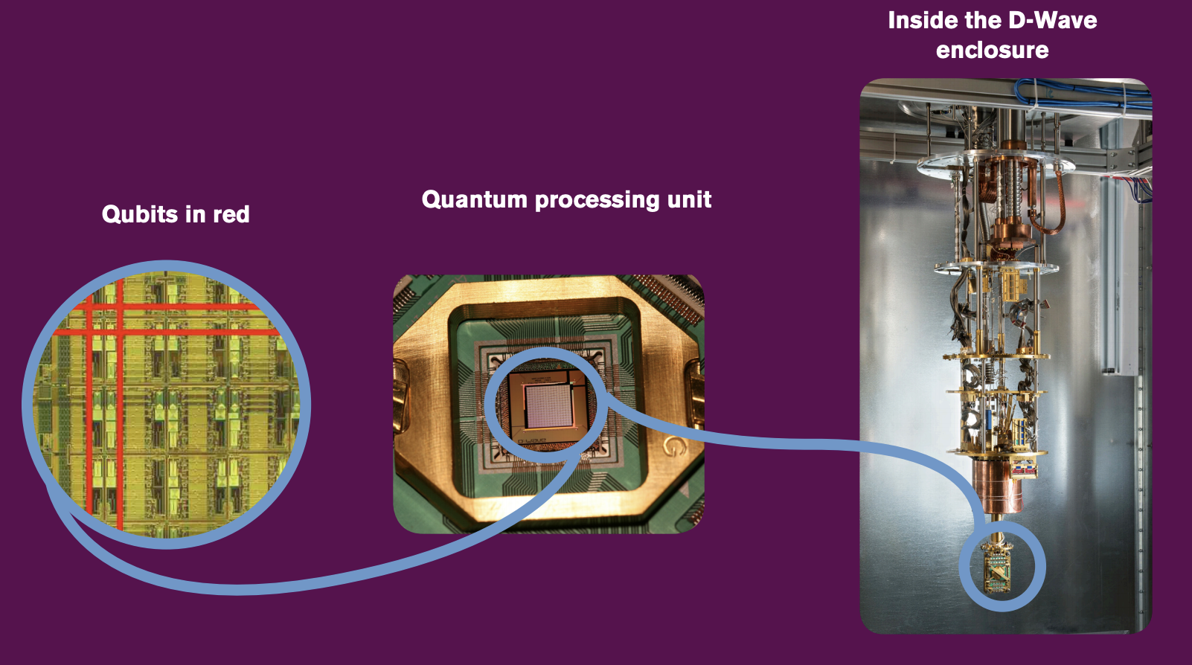
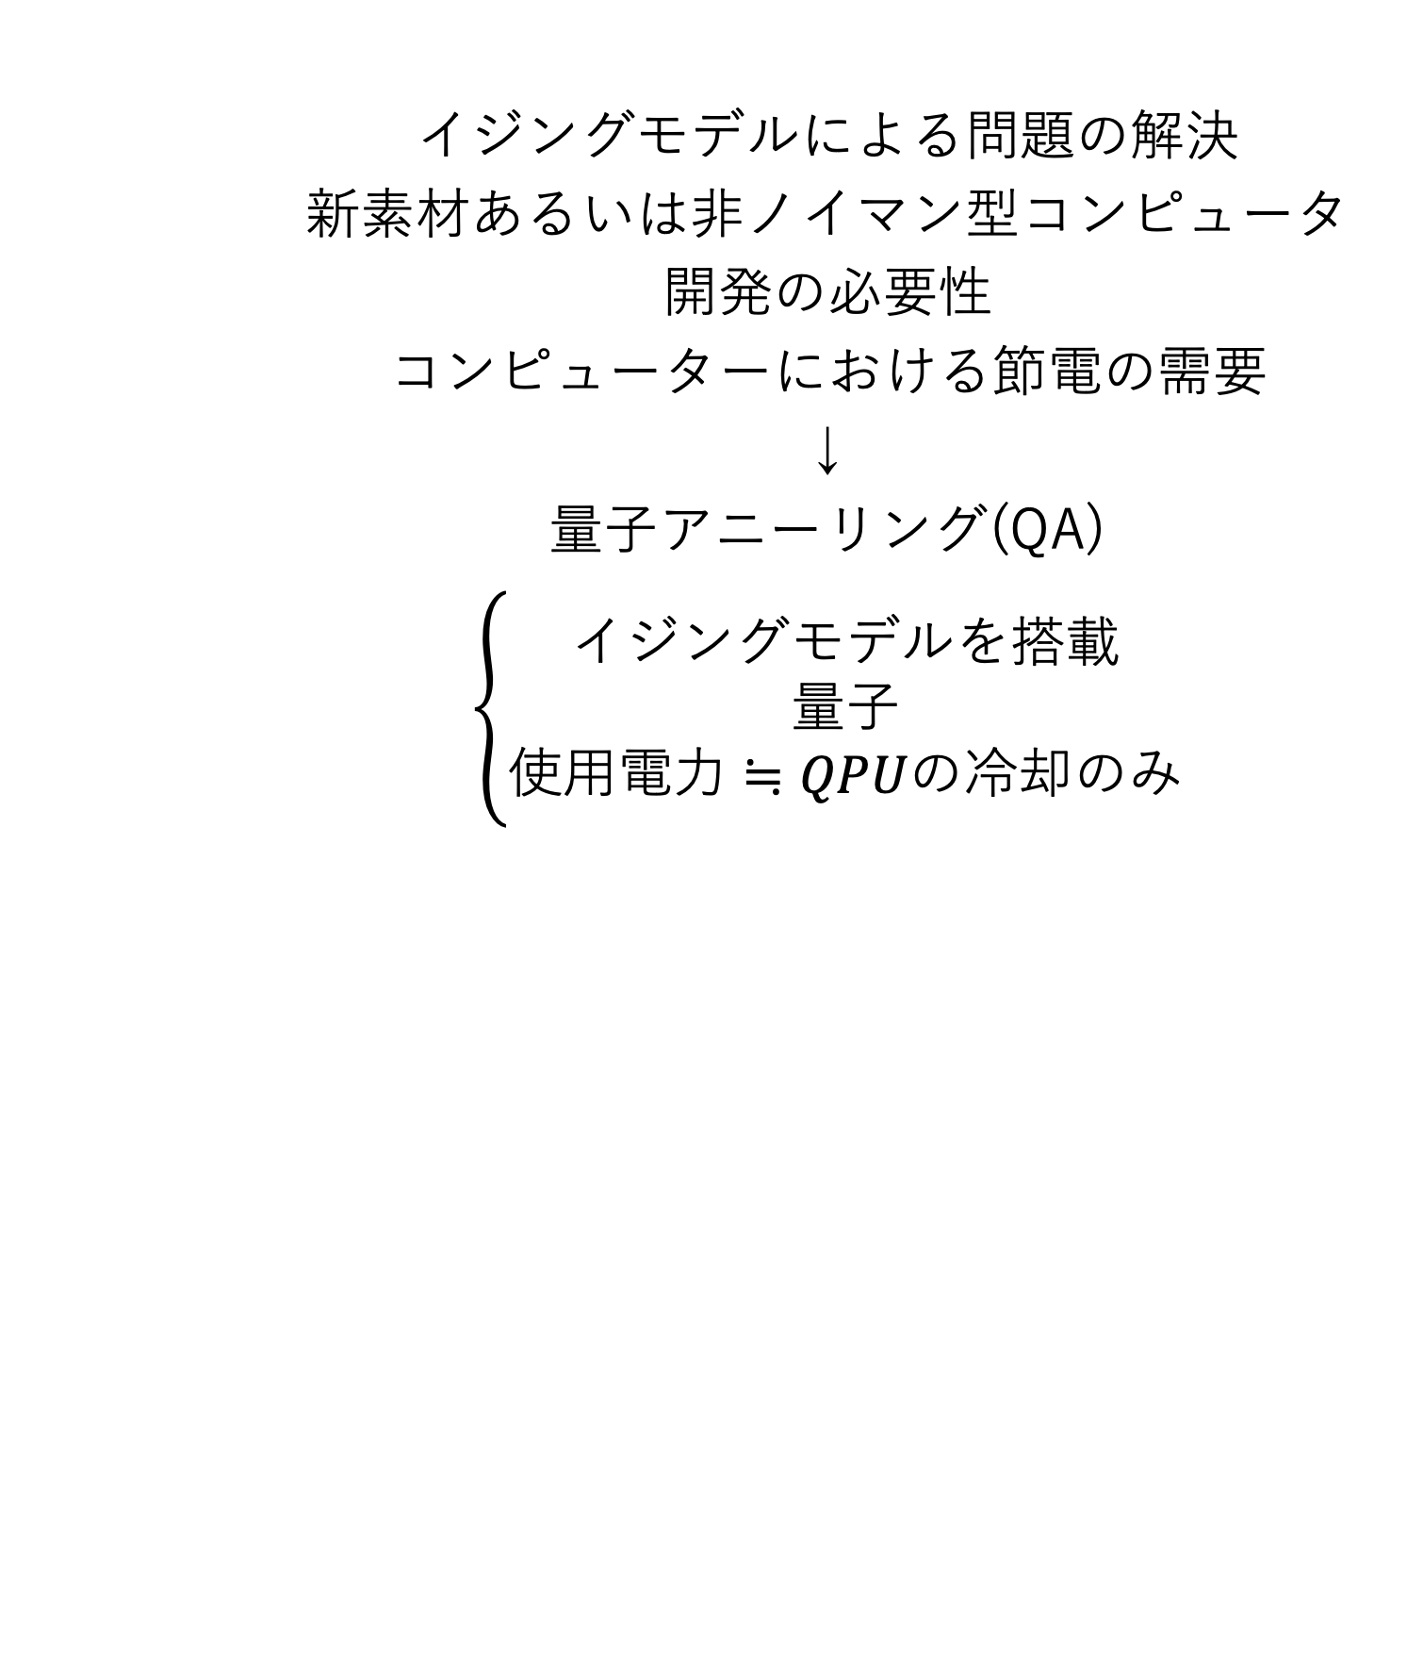
量子アニーリングマシンは技術・社会における問題を解決するコンピュータとなりうる
イジングモデルによる問題の解決
新素材あるいは非ノイマン型コンピュータ
開発の必要性
コンピューターにおける節電の需要
↓
量子アニーリング(QA)
$$\left\{\begin{aligned}\text{イジングモデルを搭載} \\ 量子 \\ 使用電力≒QPUの冷却のみ\end{aligned}\right.$$
D-Wave Systems Inc. The D-Wave 2000Q™ Quantum Computer Technology Overview. https://www.dwavesys.com/sites/default/files/D-Wave%202000Q%20Tech%20Collateral_0117F_0.pdf
Notes:
イジングマシンの一種であるのが量子アニーリングマシンですが、イジングマシン以上に注目を浴びています。
現在のコンピューターはムーアの法則の限界という、性能の限界を迎えており、これ以上性能を良くするには半導体に代わる新素材開発あるいは現存のコンピューターとは異なる仕組みのコンピューターの開発が求められています。
また、デジタルトランスフォーメーション推進によりますますコンピューターの需要が増している中、世界の発電量に占めるコンピューターの消費電力が2013年の時点で1割と大きいことが問題となっています。
そこで、量子アニーリングです。
量子アニーリングは、量子を用いたコンピューターであり、量子力学、すなわち今までのコンピューターとは全く異なる仕組みで動きます。
また、使用電力のほとんどは現在のコンピューターでいうCPUにあたる部位QPUの冷却のみです。結果、スーパーコンピューターの消費電力に対し600分の一までに節電が達成されると言われています。

Slide 7
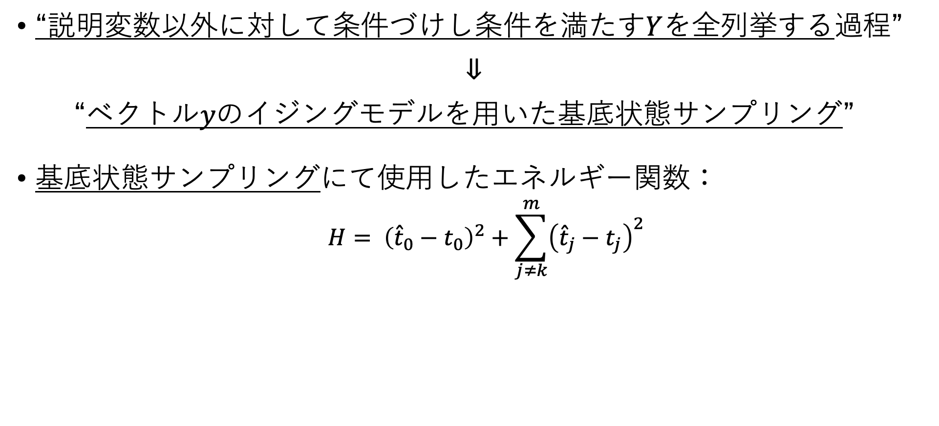
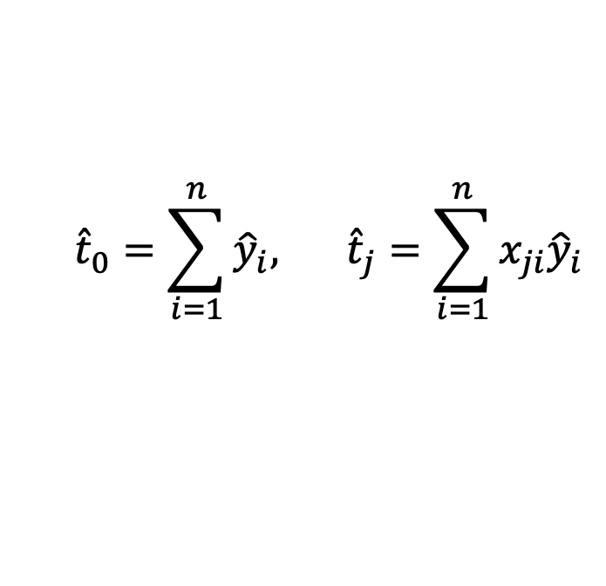
イジングモデルを用いた 正確ロジスティック回帰分析を実施
“説明変数以外に対して条件づけし条件を満たす$Y$を全列挙する過程”
⇓
“ベクトル$yの$イジングモデルを用いた基底状態サンプリング”
基底状態サンプリングにて使用したエネルギー関数：
$$H= {\left({\hat{t}}_{0}−t_{0}\right)}^{2}+\sum_{j≠k}^{m}{{\left({\hat{t}}_{j}−t_{j}\right)}^{2}}$$
$${\hat{t}}_{0}=\sum_{i=1}^{n}{{\hat{y}}_{i}, }{\hat{t}}_{j}=\sum_{i=1}^{n}{x_{ji}{\hat{y}}_{i}}$$
Notes:
以上の背景を踏まえ、本研究では、正確ロジスティック回帰分析にイジングモデルを適用させ、疫学研究に欠かせないロジスティック回帰モデルに対する新たな統計解析手法の提案を行いました。
イジングモデルの適用箇所は、基底状態をサンプリングしベクトルyを獲得する箇所です。
基底状態サンプリングの際に使用したエネルギー関数、ハミルトニアンはこちらの関数です。
こちらの関数は、ベクトルyに関する十分統計量と、説明変数以外の特徴量に対する十分統計量を用いた関数となっております。
本研究では、前ページでありました統計量p値を求めるという目的を達成する過程で必要な、条件を満たすY の全列挙を、基底状態サンプリングで近似しました。
そして以下の式を今回基底状態サンプリングを行う関数として設計し、yを求めていきました。

Slide 8
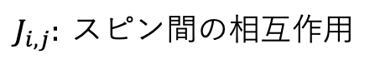
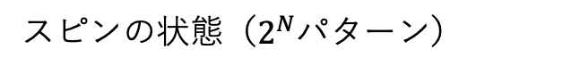
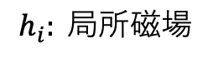
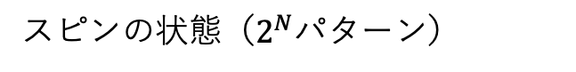
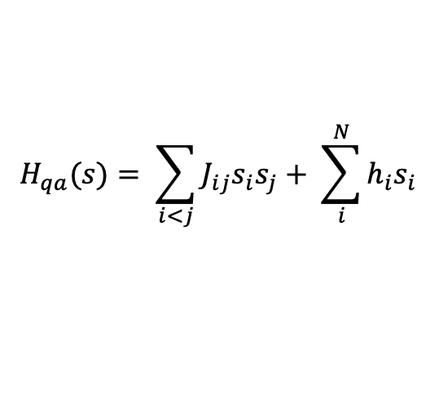
使用した基底状態サンプリングはSA, QA
シミュレーテッドアニーリング(SA)
熱ゆらぎを利用
各状態列をMCMCを用いて生成しつつ、 疑似温度を次第に下げていく
QA
量子ゆらぎを利用
$$H_{qa}(s)= \sum_{i<j}{J_{ij}s_{i}s_{j}+ \sum_{i}^{N}{h_{i}s_{i}}}$$
$J_{i,j}: スピン間の$相互作用
$$h_{i}: 局所磁場$$
強い量子効果、すべてのスピン状態が存在
→量子効果の減少、相互作用・局所磁場影響増大→基底状態獲得
系のエネルギー
系のエネルギー
基底状態
基底状態
スピンの状態（$2^{N}パターン$）
スピンの状態（$2^{N}パターン$）
Notes:
基底状態サンプリングとしてSA, QAの二種類を採用しました。
両者の違いは、熱揺らぎを用いているか、量子ゆらぎを用いているかです。
SAではあらゆる状態へと遷移しやすい高い温度状態から次第に温度を下げていくことで、グローバルな基底状態が得られることを期待した手法で、
QAは強い量子効果（トンネル効果）を持った状態から次第に弱めていき、シュレディンガー方程式に従って自律的に変化することで基底状態を得ることを期待した手法です。
QA:横磁場効果を緩めていく

Slide 9
実験詳細
使用データ：骨肉腫データ Goorin et al. (1987)
サンプル数：46
説明変数：リンパ球浸潤の有無
交絡因子：性別、造血細胞病理が観察されるか否か
応答変数：骨肉腫無再発生存期間が3年以上であるか否か
説明変数、交絡因子、応答変数いずれもバイナリ変数
ダウンサンプリング: サンプル数20, 25, 30, 35, 40 を５通り用意
比較手法：
4ti2 zsolve (全列挙)
2.7GHz クアッドコアIntel Core i7 計算機にて実装（SA）
D-wave 2000Q (QA)
10⁴サンプル生成 (SA, QAにおいて)
Notes:
では実験詳細についてまとめます。
使用データは骨肉腫データです。
説明変数には、多変量解析において有意性が認められたと記載のあったリンパ球浸潤の有無を採用しました。
交絡因子は性別と造血細胞病理の観察が確認されたか否か、応答変数は骨肉腫無再発生存期間が３年以上か否かを採用しました。
いずれもバイナリ変数です。
このうちダウンサンプリングしたデータを実際に使用しました。20, 25, 30, 35, 40bitのデータをそれぞれ５つ作成しました。
比較手法は、全列挙、SA, QAです。
SA, QAはそれぞれ1万サンプルを生成しました。
2.7 GHz クアッドコアIntel Core i7
16 GB 2133 MHz LPDDR3
D-Wave 社のD-Wave2000Q をオープンソースのSDK であるOcean(URL:https://ocean.dwavesys.com/) を介して利用
D-wave Ocean SDK neal Simulated Annealing（SA）
※D-wave ocean neal
PyQUBOのSAは使っていないかな。

Slide 10
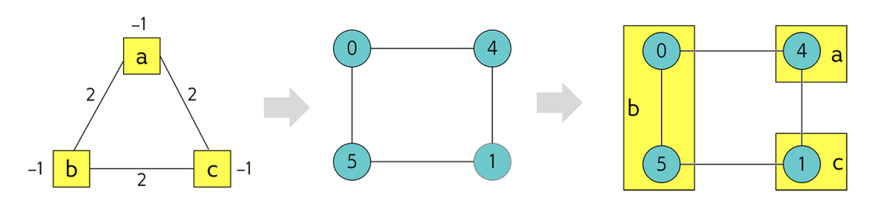
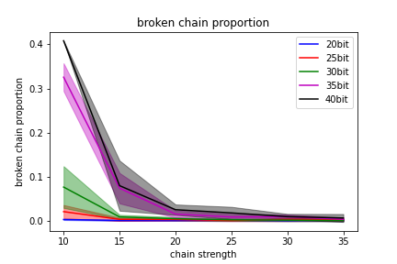
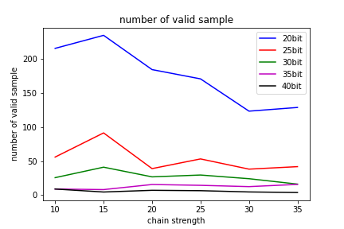
チェーン強度の確定
埋め込み
………
弱い⇒チェーンが壊れる
強すぎる⇒元の式が壊れる
論理ビット
物理量子ビット
チェーン
※有効サンプル
＝基底状態であるサンプル
決定したチェーン強度
20bit：15
25bit：15
30bit：15
35bit：20
40bit：20
D-Wave Systems Inc. D-Wave User Manual 09-1076A-T Getting Started with the D-Wave System. https://docs.dwavesys.com/docs/latest/doc_getting_started.html
Notes:
本実験における量子アニーリングに先立ちまして、チェーン強度を決定しました。
チェーンとは、今回使用したD-wave実機など隣接結合マシンにおいて、問題側の変数である論理ビットを、実機側の変数である物理量子ビット複数個用いて表す際に使用するものです。
弱すぎるとチェーンが壊れてしまい、強すぎると問題そのものを壊してしまうため適切な強度を設定する必要があります。
今回それぞれのデータサイズ、10-35までのチェーン強度に対し、1万サンプル生成を10回ずつ試みた際の、適合度合いをチェーンの壊れた割合と、得られた有効サンプル数で判定しました。
結果を２つのグラフに示します。左の折れ線グラフはチェーンの破壊割合の誤差つき平均を表し、右の折れ線グラフは分散が大きかったため有効サンプル数の平均のみを表しています。
以上の実験を踏まえ、各サイズデータに対し、チェーンの破壊割合が十分小さく有効サンプル数が最多であった強度を設定し、以降の実験を行いました。
2*データバラエティ5つ=10
各10**4num_reads
チェーン中にある量子ビットは元々一つの論理ビットを表すために導入されたため、同じ値を取る必要がある。
もし取ることができていなかったら、壊れています。
チェーン内の結合もカプラーで、この値は負の値。強磁性結合を取るため。
有効サンプル数を誤差つき平均で示さなかった理由は、分散が大きいためplotすると見にくい図となったためです。

Slide 11
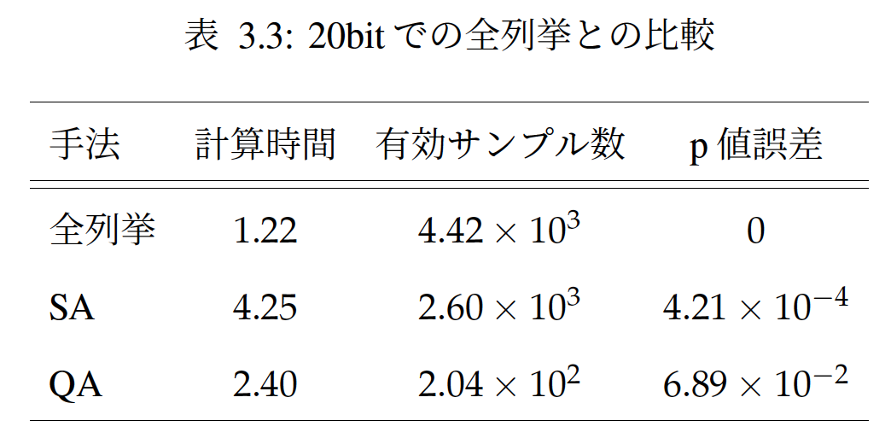
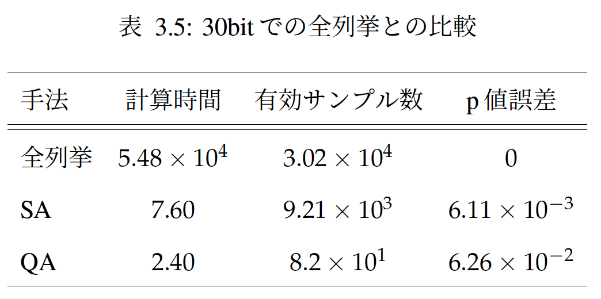
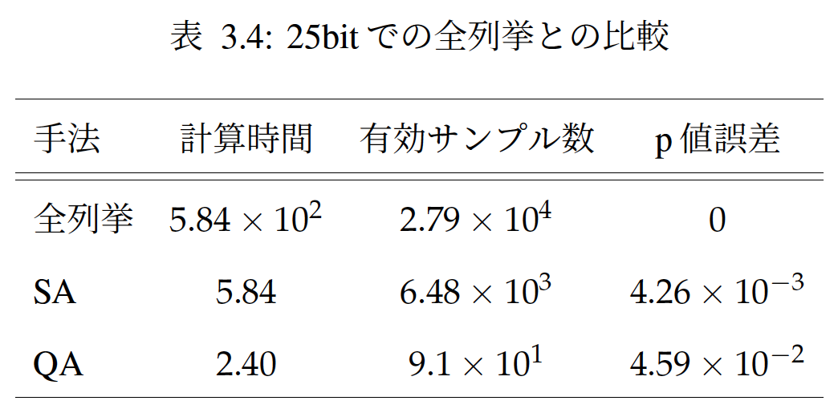
結果
SA ：p値誤差が僅差⇒良好な結果
⇒イジングモデルの利用は適切であった
QA：有効サンプル数が少なかった
⇒物理デバイスならではの問題ではないか
Notes:
こちらにて正確ロジスティック回帰分析にイジングモデルを適用させた際の結果を示します。
QAがデータサイズによらず時間に変化がないのは、アニーリング時間を任意で設定可能であり、様々な時間を試した結果違いが見られなかったためデータサイズによらず初期設定値を用いたためです。
また30bitまでの結果しか載せていない理由は、全列挙において現実的な時間内で計算が可能であったのが30bitまでであったためです。
SAは、基底状態である有効サンプルの数において全列挙には及ばないもののp値誤差が僅差となったことから、イジングモデルの利用は適切であったと考えました。
一方QAは、有効サンプル数が少ないだけでなくp値誤差も僅差とはいい難い結果となりました。
QAの計算時間は(理想的には)固定で、SAは古典的な手法なのでビット数が増えると計算時間が増えるというのは大きな違いだと思います。ただしQAもあくまでヒューリスティックスなので、書くときは「SAはxxxに対し、QAでは近似解を求めるまでの時間に増加は見られない(表 x.x)」と実測した事実を述べる程度に抑えておくほうがよいです。SAのパラメータは「温度スケジュール」と、その各温度で各ビットあたり何回更新を試みるかするかという「スイープ数」です。ビット数に関しては線形に増えると考えるのが自然だと思います
スクショでいいのか？

Slide 12
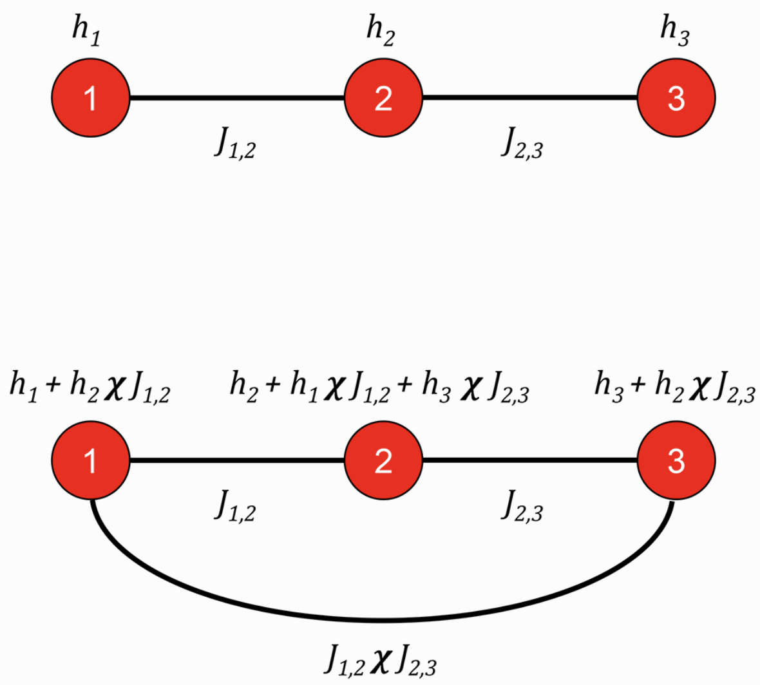
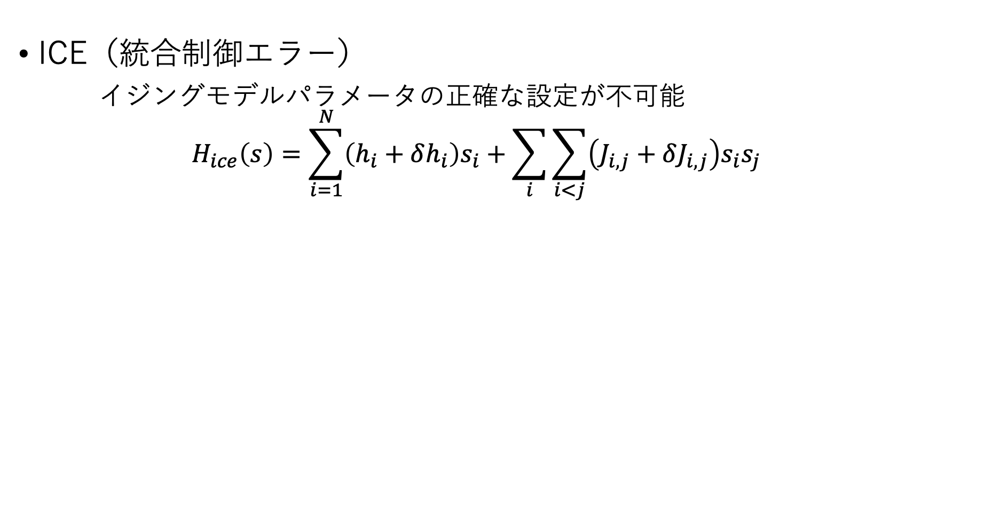
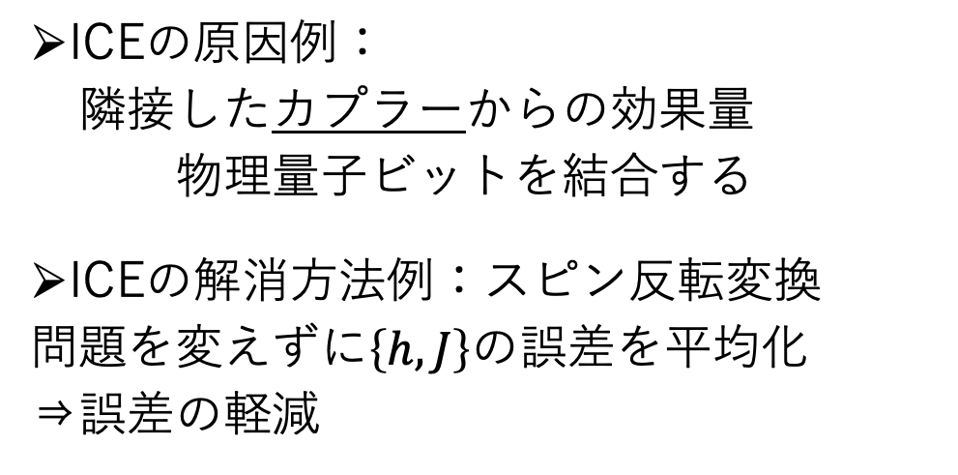
QAがSAよりも基底状態探索に失敗した 結果に対する考察
ICE（統合制御エラー）
イジングモデルパラメータの正確な設定が不可能
$$H_{ice}\left(s\right)=\sum_{i=1}^{N}{\left(h_{i}+δh_{i}\right)s_{i}+\sum_{i}{\sum_{i<j}{\left(J_{i,j}+δJ_{i,j}\right)s_{i}s_{j}}}}$$
ICEの原因例：
隣接したカプラーからの効果量
物理量子ビットを結合する
ICEの解消方法例：スピン反転変換
問題を変えずに$\left\{h, J\right\}の誤差を平均化$
⇒誤差の軽減
カプラー
物理量子ビット
⬇
D-Wave Systems Inc. ICE: Dynamic Ranges in h and J Values. https://docs.dwavesys.com/docs/latest/c_qpu_1.html
Notes:
なぜQA, SAはいずれもイジングモデルであるにも関わらず両者に性能の差が生じたのか私は物理デバイスに問題があると考えました。
まずは、ICEエラーです。
こちらは、入力パラメータから数％ずれた値を受け取ってしまう現象を指します。
この現象は、隣接したカプラーからの効果が加わってしまうなどの理由により発生します。
この対処法として、問題を変えずにパラメータの誤差を平均化する作用を持つ、スピン反転変換があります。
私も今回こちらを試してみましたが、結果は改善されませんでした。
量子ビットに蓄えられる情報が時間とともに変化してしまうデコヒーレンスという過程が存在し、計算結果の信頼性を低下させる主要因となっていた
マシーンのキャリブレーション誤差

Slide 13
コヒーレンス時間の短さ
量子性をもつ時間＝量子計算が可能な時間
⇒（ハード）材料、デバイス作製の研究開発etc.
（ソフト）コヒーレンス時間の短さを解消するアルゴリズムの開発etc.
埋め込みの失敗による誤差
チェーンの破壊
問題の破壊
Notes:
またその他量子性を持つ時間であるコヒーレンス時間の短さによる有効サンプル数不足、埋め込み失敗による誤差などが考えられました。
全結合をすると64bitしか扱えないという課題に対しては問題を分割して投げるという方法があります。具体的にはqbsolveというツールが提供されています。
しかし分割ができない問題もあるのでそれに対しては難しいというのが現状です。

Slide 14
まとめ
SA, QAを使った正確ロジスティック回帰分析の実施を試みた
結果、SAを用いた正確ロジスティック回帰分析では、全列挙を用いた方法と比較し、高速に結果を得ることができた
一方QAを用いた正確ロジスティック回帰分析は、SAを用いた解析と比較し、得られる有効サンプル数が少なく、p値も全列挙の結果から多少離れた値となった
ハードウェア、ソフトウェアの技術発展に期待
Notes:
最後にまとめます。
SA, QAを使った正確ロジスティック回帰分析の実施を試みました。
結果、SAを用いた正確ロジスティック回帰分析では、全列挙を用いた方法と比較して高速に結果を得ることができました。
一方QAを用いた正確ロジスティック回帰分析は、SAを用いた解析と比較し、得られる有効サンプル数が少なく、p値も全列挙の結果から多少離れた値となりました。
またさらなるハードウェア、ソフトウェアの技術発展に期待したいと思います。

Slide 15
謝辞
終始熱心なご指導を頂いた津田宏治教授、田村亮講師に感謝の意を表します。北井孝紀さんをはじめ、津田研究室の皆様から多くの刺激と示唆を得ることができました。感謝の意を表します。本当にありがとうございました。
Notes:
以上で発表を終わります。ご清聴ありがとうございました。

Slide 16
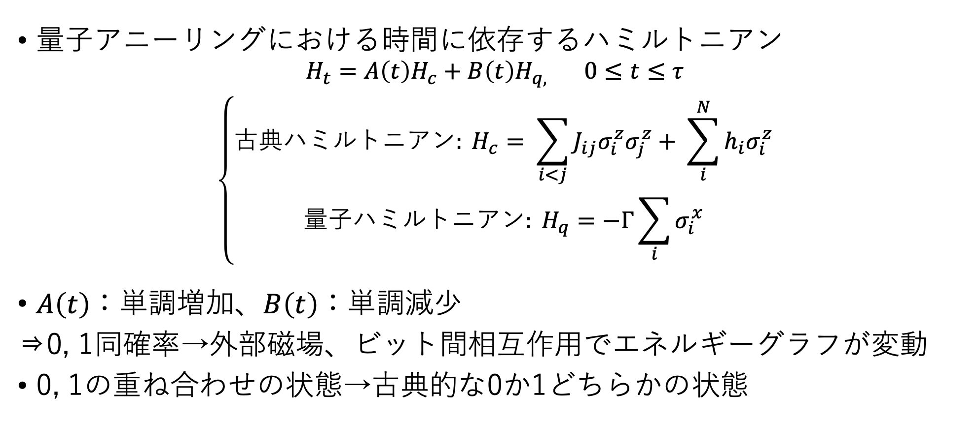
量子アニーリングマシンの動作原理
量子アニーリングにおける時間に依存するハミルトニアン
$$H_{t}=A\left(t\right)H_{c}+B\left(t\right)H_{q, } 0≤t≤τ$$
$$\left\{\begin{aligned}{古典ハミルトニアン: H}_{c}= \sum_{i<j}{J_{ij}σ_{i}^{z}σ_{j}^{z}+ \sum_{i}^{N}{h_{i}σ_{i}^{z}}} \\ {量子ハミルトニアン: H}_{q}=−Γ\sum_{i}{σ_{i}^{x}}\end{aligned}\right.$$
$A\left(t\right)：単調増加、B\left(t\right)：単調減少$
⇒0, 1同確率→外部磁場、ビット間相互作用でエネルギーグラフが変動
0, 1の重ね合わせの状態→古典的な0か1どちらかの状態
Notes:
イジングモデルに対して量子効果（ゆらぎ）として横磁場項を導入し、それを徐々に弱めていくという方法を採用している。
時刻tにおける時間に依存するハミルトニアンH(t)を波動関数Φ(t)としたとき、シュレディンガー方程式に従う。ここでいう理想的な状況とは、絶対零度、外界との相互作用がない孤立系であるという意味である。
A(t)は0から1へと単調増加する関数で、 B(t) 1から0へと単調減少する関数である
古典ハミルトニアンと量子ハミルトニアンを導入すれば理想的な量子アニーリングマシンの量子ダイナミクスを時間に依存するシュレディンガー方程式を用いて追跡可能である。
時間変化が十分ゆっくりであると、最終時刻にはハミルトニアンの基底状態に到達するということは断熱効果の定理からわかっている。
バイアス：外部磁場
カプラー：重み。結合量子間の相関重み

Slide 17
超電導方式の課題
シリコンバルク誘電損失
キャパシタの材料であるシリコンの分極が量子ビットの働きを阻害→コヒーレンス時間は数ミリ秒程度で頭打ち
対策：電極の端の細工など
準粒子発生
準粒子の発生により超伝導の部分的な破れの発生
対策：赤外線照射や超伝導転移温度の高い材料を電極に採用
熱損失
室温で生成された制御信号がQPUの置かれた極低温で大きく減衰(損失率99.9999%)
対策：最初から極低温で制御信号を生成する試み
しかし現実的な量子ビットの集積化が可能とされているため、一番実用化に近い方式だと言われている
Notes:
ジョセフソン接合

Slide 18
エラーで困らない古典コンピューター エラーで困る量子コンピューター
古典コンピューター
エラー修正の機能が成熟
⇒演算ミスによるエラーで問題が起こることがほぼない
量子コンピューター
特に、観測によってエラーが発生するが訂正する技術が未熟
（確率的である）計算結果抽出は観測で行う
⇒正しい結果を高確率で得られるアルゴリズムの開発の必要性
NISQ（Noisy Intermediate-Scale Quantum device）が主流になるだろうと言われている

Slide 19
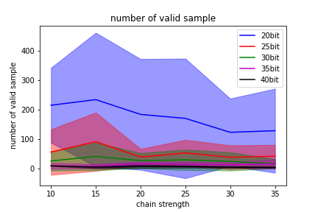
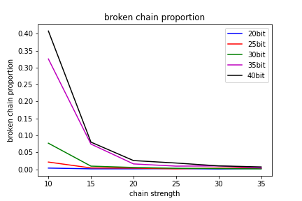
チェーン強度実験結果の詳細
1データサイズあたり
=5種類のデータ
×各データセット2回
10*4=各データセットの生成サンプル数
5, 40などのチェーン強度でも実験を行ってみたが有効サンプル数を得ることも難しかったのでplotしなかった
Notes:
5など小さな値や40など大きな値でも計算してみたが、適用のあるデータサイズがなかったので示さなかった
チェーン強度は入力した値のマイナス倍が適用される

Slide 20
コヒーレンス時間の延長
デコヒーレンス(コヒーレンスを失った状態)を防ぎたい
原因：磁場揺らぎ、電荷揺らぎ、回路ノイズ、光子etc.
対策：電荷雑音耐性向上、電磁場モードの閉じ込め、高周波騒音シールド
Notes:
コヒーレントである時間＝コヒーレンス時間
磁気的なノイズ、電気的なノイズ、熱雑音
そして、断熱量子アニールの最大の敵は熱雑音で、D-Waveのシステムでは、絶対温度で0.02度という低温を実現している。冷凍機の負荷は外部から流入する熱で、量子コンピュータチップの消費電力は微々たるものであるので、Qubit数を増やしても消費電力は変わらないという。
常温の外部と量子コンピュータ本体とは192本の配線でつながっているが、77K、4K、1K、0.3K、0.02Kと温度階層を設けて、熱の流入を抑え、量子コンピュータチップを含む10kgの部分を0.02Kに冷却している。なお、修理などでチップを室温に戻すと、0.02Kまで冷却するには半日程度かかるとのことである。
また、外部からの電磁界も系のエネルギーに影響を与える雑音となる。このため、多重のシールドを施して外部からの電波を遮断している。また、磁界は10⁻⁹テスラ以下と地磁気の5万分の1に抑えている。
さらに振動も抑えており、コンピュータというより、敏感な実験装置という感じである。

Slide 21
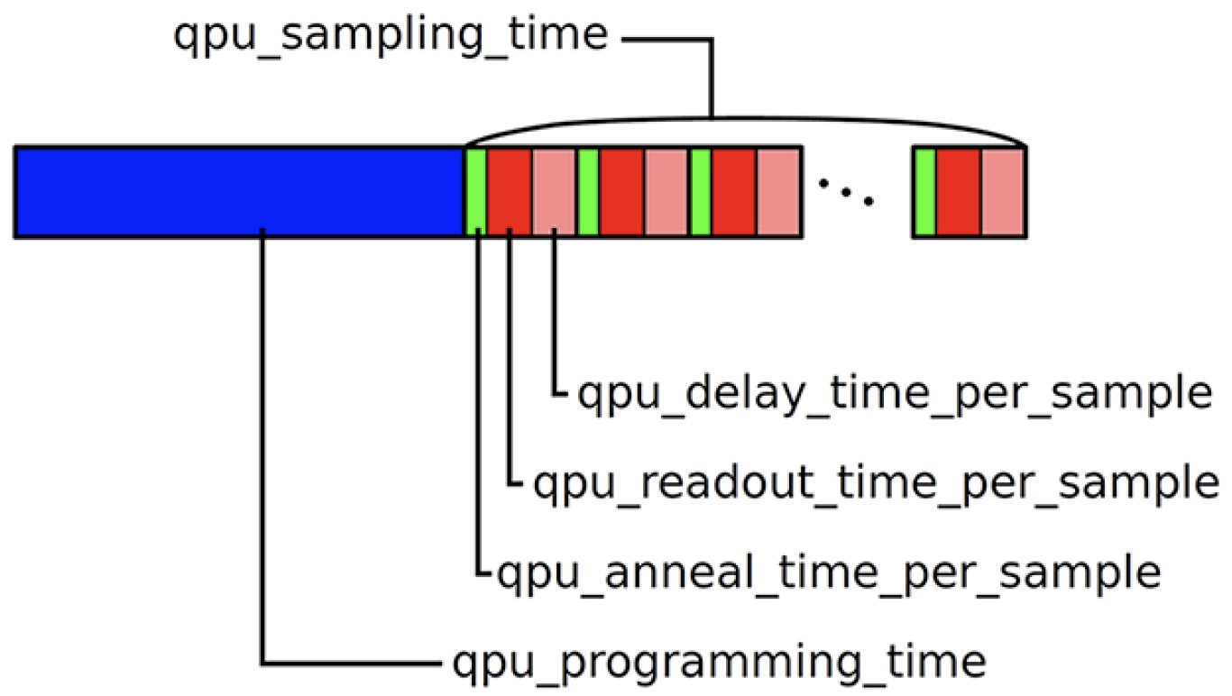
QA計測時間
qpu_programming_time
• h とJ の値をQPU 上のデジタル・アナログ変換器(DAC) へ伝達する。
• 電子回路がDAC をプログラムするための生の信号を生成し、それが冷凍機内へワ
イヤを介して送信される。
• DAC は量子ビットとカプラーに対し局所的に、静的な磁気制御信号を印加する。
(以上をプログラミングサイクルという)
• QPU を冷却する(通常1ms)。
qpu_sampling_time
•アニーリングを実行する。(annealing_time)
• 物理量子ビットのスピン状態を読み出して返す。
• QPU を冷却する。
• これをユーザーが指定した回数(num_reads) 繰り返す。
今回はannealing_time=20μsと設定

Slide 22
SA
金属の焼きなましを模した方法
MCMCをアニーリングに適用させた
高温では状態遷移が活発に行われる
→温度が下がるにつれて徐々に状態遷移がゆるくなる
データサイズが大きくなるにつれて計算時間が増える
→高速化、並列化の研究が行われている
今回は、D-wave SDK neal Simulated annealingを利用した

Slide 23
正確ロジスティック回帰分析 （ Exact logistic regression ）
70年代にCoxが発表
今回全列挙において得られたp値は0.04-0.4までと広い。データによって、変動が大きい。
ソフトウエア（有償）はあるがいずれも大きなデータに対しては計算が難しい。
ソフトウエア例：StatXact, LogXact
Robert A Oster,(2002) An Examination of Statistical Software Packages for Categorical Data Analysis Using Exact Methods:The American Statistician, 56(3), pp. 235-246
Notes:
p_dic['enumeration’]={20: {0: 0.22959183673469388, 1: 0.2153846153846154, 2: 0.3333333333333333, 3: 0.2640801001251564, 4: 0.4153846153846154}, 25: {0: 0.08333333333333333, 1: 0.0608044901777362, 2: 0.15306122448979592, 3: 0.15743440233236153, 4: 0.248}, 30: {0: 0.04459997255386304, 1: 0.31648559282002836, 2: 0.20353302611367127, 3: 0.11007532956685499, 4: 0.0675067506750675}}

